Slide 1
Иллюстрации к сказке А.Погорельского
«Черная курица, или Подземные жители»
Выполнил ученик 5 класса
Нехороших Андрей

Slide 2
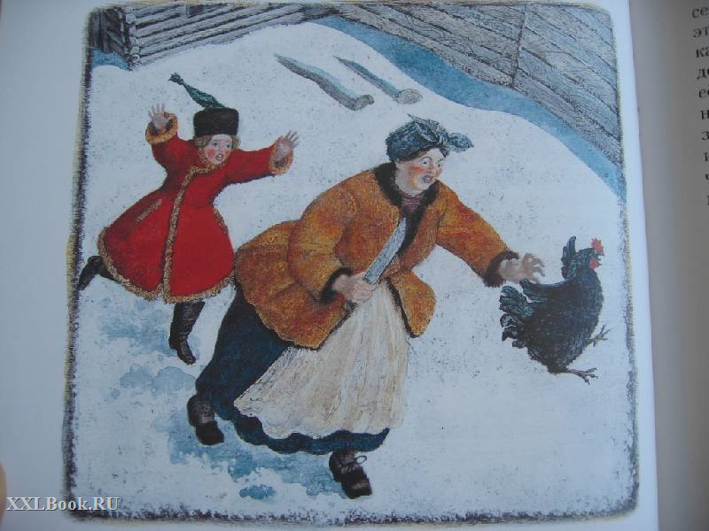
-Алеша, Алеша! Помоги мне поймать курицу! - кричала кухарка.
Но Алеша принялся бежать ещё пуще, спрятался у забора за курятником …

Slide 3
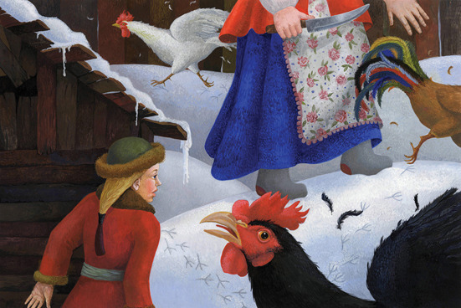

Slide 4
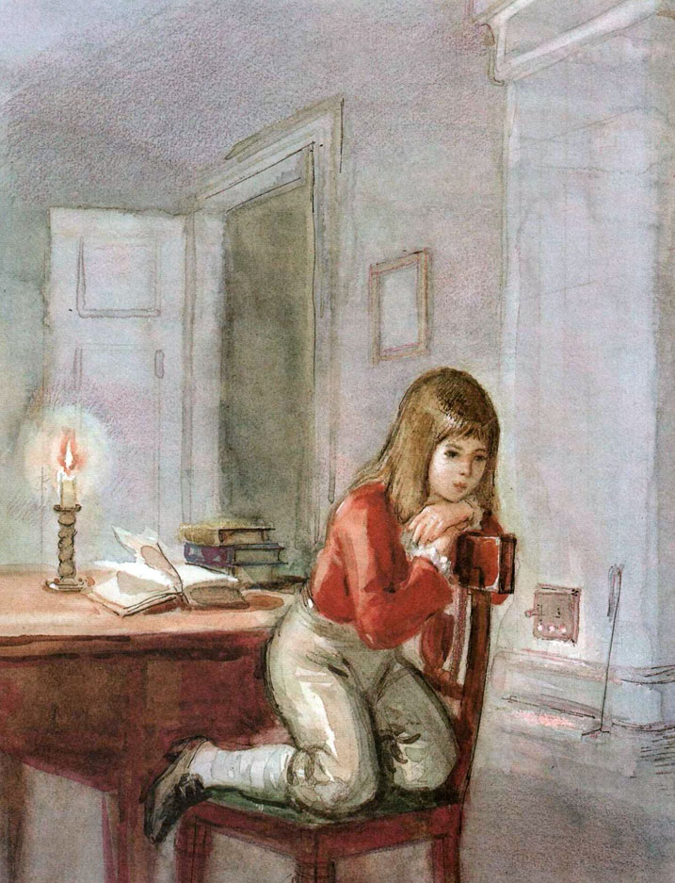
Алеша стал твердить наизусть, но ничего не входило ему в голову. Он давно отвык от занятий, да и как ему вытвердить двадцать печатных страниц.

Slide 5
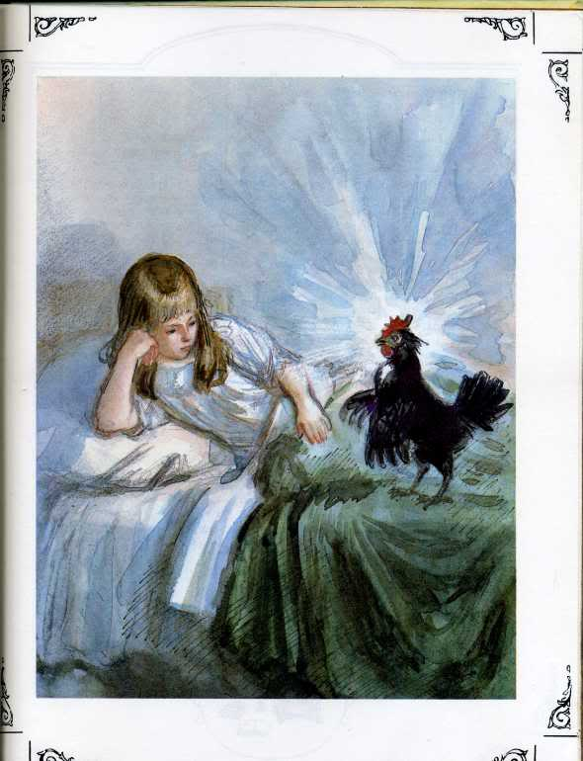
-Ах! Это ты, Чернушка! – невольно вскричал Алеша. – Как ты зашла сюда? Чернушка захлопала крыльями и взлетела к нему на кровать…

Slide 6
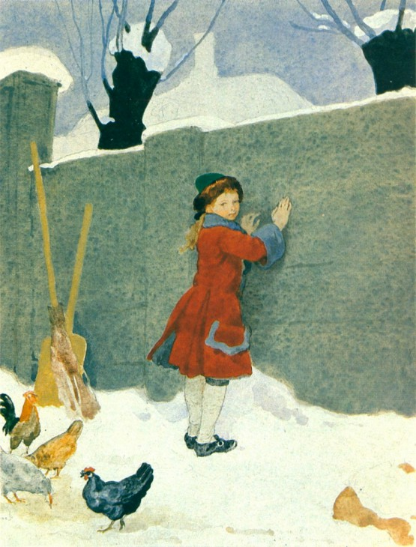
Другое занятие Алеши состояло в том, чтобы кормить курочек, которые жили около забора в нарочно для них выстроенном домике и целый день играли и бегали во дворе

Slide 7




